Slide 1




BLOCKCHAIN
Luis Felipe Villa, Brayan Castiblanco Diaz, Luis Bolivar

Slide 2

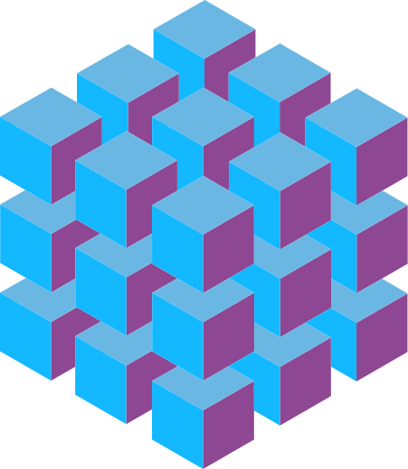



DEFINICION
1
blockchain (cadena de bloques) es una herramienta tecnológica que permite el almacenamiento por grupos de información, brindando al usuario una protección de todos sus datos

Slide 3




2
CARACTERISTICAS DE BLoCKCHAIN
VENTAJAS
deventajas
toda la comunidad de blockchain se unen para contrarestar los ataque ciberneticos
Por la cantidad de datos a proteger presenta lentitud a comparacion de otros software
Todas las transferencias de dinero, facturas, acuerdos documentos, etc, Están almacenados.
Una vez hecha una transacción, no es posible revertirla

Slide 4




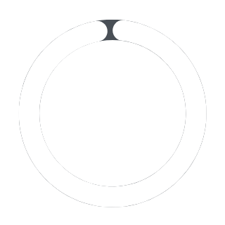

3
Los datos
11%
100%
99%
El crecimiento de blockchain en el año 2023 fue del 11%
Al no estar regulado por algún país permanece en anonimato, pero todas las transacciones son publicas
Seguridad del blockchain

Slide 5

EN QUE PLATAFORMAS SE UTILIZA
4
Salud:
Medicalchain (MTN): Utilizado para el almacenamiento seguro y
la transmisión de datos médicos.
Juegos y Entrenamiento:
Decentraland(MANA): Plataforma para mundos virtuales basada en blockchain.
Contratos inteligentes y Descentralización:
Binance Smart Chain (BSC): Plataforma para contratos inteligentes
y aplicaciones descentralizadas.
Finanzas:
Ripple (XRP): Utilizado en soluciones para pagos internacionales
y transacciones financieras.
Criptomonedas:
Bitcoin (BTC): La primera y más conocida aplicación de blockchain, diseñada para ser una moneda digital descentralizada.

Slide 6


7
pROBLEMAS POTENCIALES
LENTA Y COSTOSA PARA GRANDES CANTIDADES
TODOS LOS USUARIOS PUEDEN ACCEDER A LA INFORMACIÓN

Slide 7
8
UN EJEMPLO
BLOCKCHAIN
LIBRO
BLOQUE
PAGINA

